Slide 1
Материалы для обсуждения на заседании Технического совета
ФОСФОГИПС

Slide 2
Общая информация
Фосфогипс - CaSO4∙2H2O - является главным побочным продуктом в производстве фосфорных удобрений.
Имеет в своём составе 95 % гипса, 2 % глинистых соединений и около 3 % фосфатов и кварца.
Отвалы фосфогипса (на октябрь 2023г.)
2
ШТ
количество отвалов
53
ГА
площадь отвалов
>16
млн тонн
аккумулировано на отвалах
Новые отвалы фосфогипса: Площадь - 51 га Мощность - 19 млн тонн
Локация в 20 км от города Тараз (рядом с НДФЗ)
90
заполненность отвала
%
1,5
млн тонн
поступлений ежегодно
* прекращение использования отвалов до конца января 2024 г.
Казфосфат прорабатывает 3 основные инициативы по использованию фосфогипса:
Проблемы
Решения
Реализация
1
Объем лежалого фосфогипса
с каждым годом растет
Рассмотреть сразу несколько
вариантов утилизации фосфогипса
1) Производство стройматериалов
2
Засоление почв в Казахстане составляет 41%
Мелиорация фосфогипсом
2) Строительство автомобильных дорог
3) Гранулирование фосфогипса
3
Транспортировка фосфогипса не выгодна как для компании так и для конечных потребителей
Необходимо субсидирование ЖД
тарифов для транспортировки фосфогипса
до конечных потребителей
4) Заполнение пустот
5) Рекультивация отвалов

Slide 3
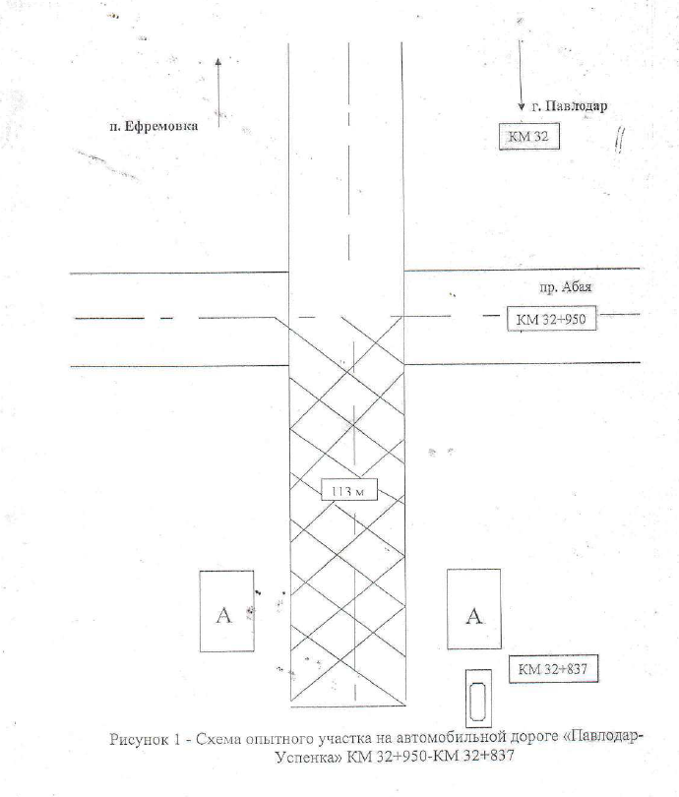
Реализация инициативы использования фосфогипса в качестве материала по строительству автомобильных дорог
Протокол заседания Технического совета под представительством Заместителя Председателя Правления АО «НК «КазАвтоЖол» Жусупова А.А. от 25 февраля 2021г.
Материал традиционный:
укрепленная смесь из асфальтогранулята - 59,5 %
щебень фр.20-40 мест-ия Экибастузское-1 - 19,1 %
портландцемент марки М400-ДО 20 Цементного завода «Семей» - 3,1 %
бокситный шлам - 14,2 %
вода - 4,1 %
Материал опытного участка:
укрепленная смесь из асфальтогранулята - 59,5 %
щебень фр.20-40 мест-ия Экибастузское-1 - 15 %
портландцемент марки М400-ДО 20 Цементного завода «Семей» - 4,0 %
фосфогипс - 22 %
вода - 4,1 %
Выделение опытно- экспериментального участка а/д "Павлодар-Успенка- гр РФ" км 31-32 для апробирования материала фосфогипс для укрепления каменных материалов оснований и стабилизации грунтов автомобильных дорог при рейсайклировании
Контроль и исполнение
АО «НК «КазАвтоЖол»
2021
14 сентября
2023
4 октября
Первый мониторинг
Научно-техническое сопровождение АО «КаздорНИИ»
Второй мониторинг
Построен
опытный участок
2022
19 сентября
Устройство опытного участка ТОО «АЗА»

Slide 4
Результаты
Строительство
Первый мониторинг
Второй мониторинг
Устройство опытного экспериментального участка на автодороге по укреплению основания путем холодного фрезерования и измельчения существующего асфальтобетонного покрытия с добавлением новых материалов и последующим приготовлением смеси, укладкой и уплотнением вновь созданного улучшенного по гранулированному составу основания толщиной 15 см.
Опытный участок спустя один год эксплуатации: 10 температурных трещин, которые санированы вязким дорожным битумом, других дефектов не обнаружено.
Опытный участок спустя один год эксплуатации: 10 температурных трещин, которые санированы вязким дорожным битумом, других дефектов не обнаружено.
На контрольном участке выявлено 11 температурных трещин, которые санированы вязким дорожным битумом, а также деформация в виде выдавленной асфальтобетонной смеси в процессе производства работ большегрузным транспортом в виду отсутствия объездной дороги.
На контрольном участке 17 температурных
трещин (кол-во увеличилось на 54 % по сравнению с 2022 г.), они санированы вязким дорожным битумом, а также деформации в виде шелушения и выдавленной асфальтобетонной смеси в процессе производства работ большегрузным транспортом в виду отсутствия объездной дороги, которые увеличились в размерах - длина участка 12 м, ширина от 20 см до 80 см. Деформации не устранены, обработаны вязким битумом.

Slide 5
Выводы
Отходы промышленности целесообразно применять в регионах по месту их дислокации, решая тем самым ряд важных государственных вопросов от экономических до экологических.
Оптимальный состав, масс.доля:
смесь из асфальтогранулятора – 59,5%
щебень фр.20-40мм месторождения Экибастуз-1 – 15%
портландцемент М400-ДО 20 цементного завода «Семей» – 4%
фосфогипс производства ТОО «Казфосфат» – 22%
вода – 4,1%
Укрепленный слой основания рекомендуется применять в слое основания капитального и облегченного типа на автомобильных дорогах I-V технической категории с учетом климатических условий региона проведения работ по строительству (реконструкции), капитальному или среднему ремонту.
Из успешных примеров, - Фосагро активно применяет фосфогипс в строительстве дорог, стоимость строительства на 25-40% дешевле, чем традиционные технологии. Норма потребления фосфогипса для строительства – 532 тон на 1 км дороги.
Объем материала на 113 м
Асфальтогранулят – 161,2 т
Щебень – 41 т
Портландцемент – 11т
Фосфогипс – 60 т
Всего смеси – 273,2 т
Укреплённый материала (смесь) получается прочностью М20 и М40, морозостойкостью F15 и F25.
1 м²
основания дороги с фосфогипсом
=
1758 т/м²
«Павлодар-Успенка»
КМ 32+950 – КМ 32+837

